Slide 1
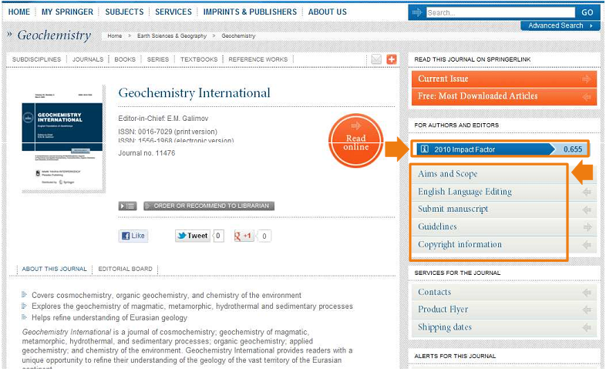
Дұрыс журналды қалай таңдауға болады- Springer.com журналының беттері

Slide 2
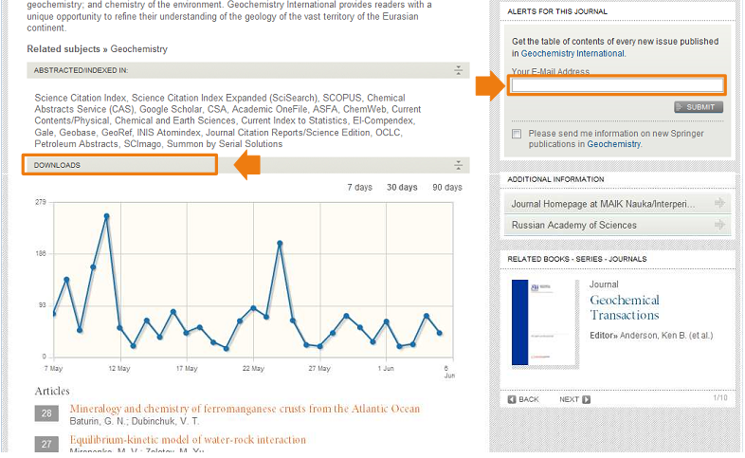

Slide 3
Сіздің мақалаңыздың жіберілуі
Сіздің мақалаңыз сол журналға сәйкес келетіндігін, оригиналдылығы мен елеулілігін белгілеп көрсететіндей ілеспе хат дайындаңыз
Журналдағы публикацияға қатысты барлық талаптарды мұқият оқып шығып сол талаптарға сәйкес екендігіне көз жеткізіңіз
Ешқашан өзіңіздің жұмысыңызды бір журналдан артыққа жібермеңіз себебі бұл публикацияға деген этиканы бұзады.

Slide 4
Сіздің мақалаңыздың жіберілуі- онымен не болып жатыр?
Сіз мақалаңызды қашан жібересіз
Онлайндық ортадағы көрсетілім
Ең үлкен редактор/ қолжазба орталығы
Журналдың редакциясы
Басты редактор
Жауапты редактор
Редакторлық ұйым
Ақпараттық базаның рецензенті

Slide 5
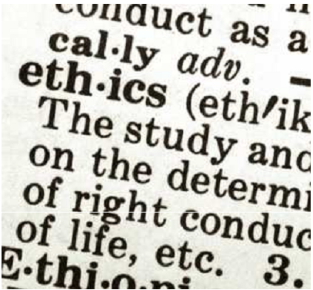
Жұмысты өткізу-этикалық ойлау
Жасалынған жұмыс бұрын-соңды жарияланбаған
Жұмыстың басқа өңірде қарастырылып жатпауы
Публикация соавторлар және жауапты органдармен мақұлданған
Авторлық құқық иелерінен рұқсат алу

Slide 6
Жұмысты қабылдауға өзіңіздің мүмкіндігіңізді көбейтіңіз
Сіздің жұмысыңызда анық жолдау бар екендігіне және сол жолдау аннотацияда толық ашылып жазылғанына көз жеткізіңіз
тексеріңіз: мақалаңыздың мазмұны маңызды және қандайда бір жаңалықпен қамтылған ба?
Тексеріңіз: сіз жібергелі отырған мақалаңыз шындығымен де сол журналдың профиліне сәйкес келеді ме?
Сіз қарастырып отырған журналдың публикациясына дейін қанша уақыт кететінін біліңіз

Slide 7
Өзіңіздің зерттеуіңіз бен публикацияңызды сол журналдың критериларына, редакторлар мен рецензиенттің талаптарына сәйкес келетіндей етіп жоспарлаңыз
Сіз зерттеу жүргізген ғылым сіздің қорытындыларыңызды қолдайтындығына көз жеткізіңіз
Өзіңіздің дағдыларыңызды күшейтіңіз, бірге жұмыс жасайтын мамандардың жұмыстарын қараңыз. Бұл сіздің зерттеуіңізді толық түсінуге жол ашады
Хаттың стилімен жұмыс жасаңыз. Қысқа-нұсқа ол өте жақсы

Slide 8
Edanz редакторлық қызметтерін пайдаланыңыз
Edanz Spinger-ден тәуелсіз сыртқы компания болып табылады
Редакторлық қызметті пайдалану публикацияны қабылдауға талап та, кепілдік те болып табылмайды. Толық ақпарат алу үшін мына сайтты қараңыз www.edanzediting.com/springer
Ғылыми редакторлар- Edanz-дің эксперттері сіздің жұмысыңыздың алға жүруіне үлкен мүмкіндіктер туғызуға талпынады

Slide 9
Edanz мына проблемаларды шешуге көмектеседі:
Тілдерді редакторлауға, аннотация мен эффективті ілеспелі хаттың дұрыс жазылуына
Қандай журналды таңдауға кеңес беру
Мақсатты журналға жіберер алдында сіздің қолжазбаңыздың ғылыми эксперттік анализін жасауға
Эксперттердің сындарын аңдату, сонымен қатар референттерді қанағаттандыруға сіздің жұмысыңыз тиісті дәрежеде жасалынды ма соны бағалау

Slide 10
Импакт-фактор
Ғылыми одақтарда импакт-факторға соның ішінде осы жүйенің әділдігіне байланысты көптеген даулар бар. Соған қарамастан имфакт-фактор академиялық ортадағы барлық журналдардың сапалық эталоны болып саналатынына күмән жоқ.

Slide 11
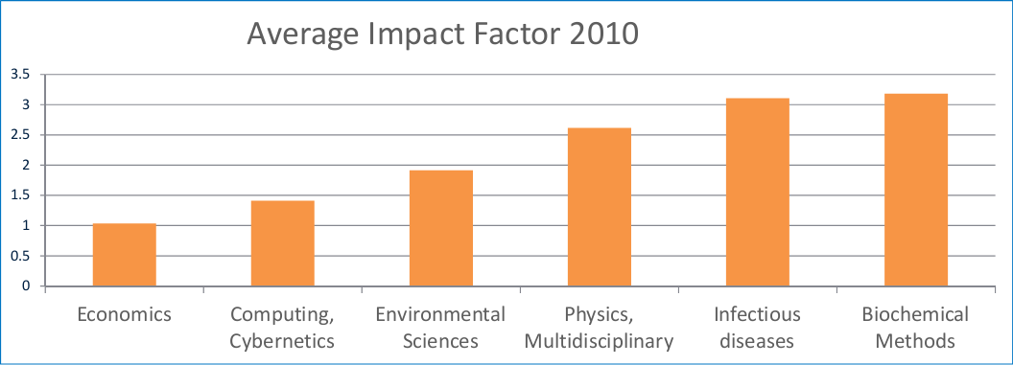
Имфакт-фактор-Қаралатын сұрақтар
Нақты дициплина-тақырып дәйектеу дәрежесінде ма?
Қызметтік аумағы қаншалықты жоғары? Осы және басқа облыстарда зерттеу жүргізетін ғалымдардың үлесі қанша?
Формулаға әсер ететін басқа факторлар-мысалы: бір жылда жарияланатын публикациялардың саны
Қаншалықты бұл тақырып қызғылықты

Slide 12
Эксперттік бағалау- Ол не және қаншалықты маңызды?
Эксперттік бағалау бұл өзін-өзі түзеу процессі. Сіз мақалаңызды жолдаған кезде сіз зерттеп отырған аймақтың мамандары сіздің мақалаңызды яғни зерртеу методикаңызды және бұл мақаланы жариялауға болады ма сол жағында бағалайды.
Эксперттік бағалау жоғары дәрежелі жарияланған жұмысты қолдау үшін және оның сенімділігін қамтамасыз ету үшін қолданылады.

Slide 13
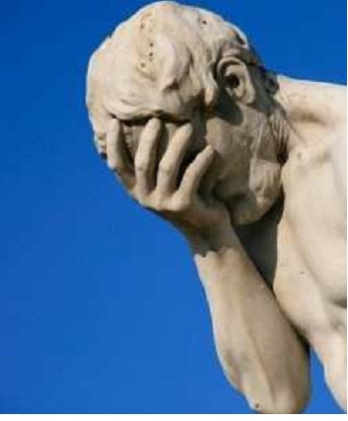
Эксперттік бағалау- Сынмен не істеу керек?
Жалпы барлық қолжазбалар бөлімдерге байланысты шамалы болсада өзгерстерді талап етеді
Егер рецензенттен сын-пікір естісеңіз айтқандарына құлақ асыңыз
Рецензеттің сынын кеңес ретінде қабылдаңыз себебі сол кеңестер сіздің мақалаңыздың жақсаруына үлес тигізеді
Мағынасыз түзету мақаланы қабылдайды деген сөз емес, барлық сындарды мұқият қараңыз
Егер мақалаңыздан бас тартса оған мұңаймаңыз. Көптеген жақсы мақалалар мен зерттеулер қабылданбай жатады, себебі журналдың сол профилінің талаптарына сәйкес келдейді.

Slide 14
Қабылдау және жариялау
Сіздің мақалаңыз қабылданғаннан және жариялауға дайындықтан кейін, тез арада ол ғаламторда жарияланады.
Бұл «Сначало в сети» деп аталады
Мақала DIO нөмірін алады (Digital Object Identifeir- объектің сандық идентификаторы), содан кейін ғана оны оқуға және ссылка жасауға болады. Мысалы: DIO: 10.1007/s10681-012-0632-1
Мақала ағымдағы қолжетімді немесе сейкес келетін санында жария болғанда ғана беттер саны мен жариялау саны белгілі болады.
Шығарылым баспаға дайын болғаннан кейін оны басылым түрінде шығарылады.

Slide 15
Ғылыми мақалаларды жазуға және жариялауға байланысты сұрақтар

Slide 16
Аз ғана үзіліс- содан кейін...
Ғылыми мақалаңызды жазуға және жариялауға көмектесетін құралдар мен кеңестер
Қазақстандағы публикациялар
Ашық рұқсат алу
Публикация кітапбы

